Slide 1
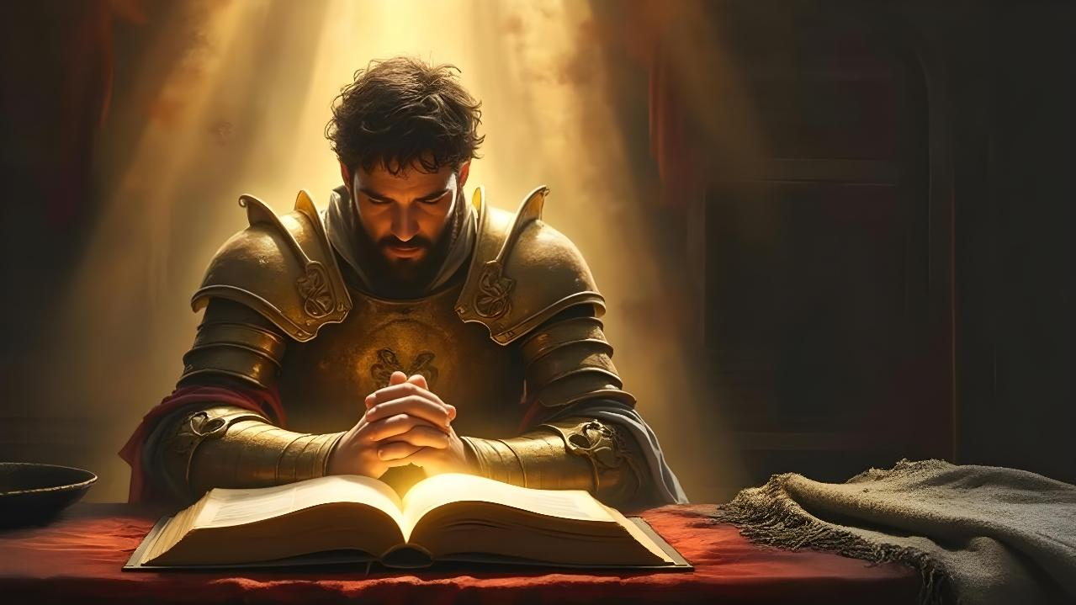
นักอธิษฐาน
Lesson 6 for May 9, 2026

Slide 2

“ข้าพ​เจ้า​รัก​พระ​ยาห์​เวห์ เพราะ​พระ​องค์​ทรง​ฟัง​เสียง​และ​คำ​วิง​วอน​ของ​ข้าพ​เจ้า พระ​องค์​เงี่ย​พระ​กรรณ​ฟัง​ข้าพ​เจ้า เพราะ​ฉะนั้น​ข้าพ​เจ้า​จะ​ทูล​พระ​องค์​ตราบ​ที่​ข้าพ​เจ้า​มี​ชีวิต​อยู่”
(สดด. 116:1-2 )

Slide 3


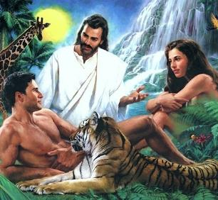

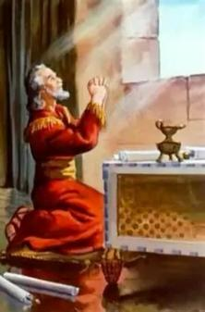
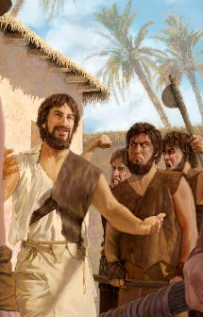
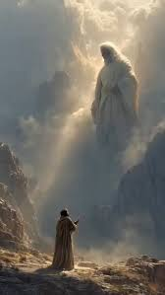


สิ่งมีชีวิตทั้งหลาย รวมทั้งมนุษยชาติ ถูกสร้างโดยพระเจ้าด้วยความสามารถในการสื่อสารระหว่างกัน และสื่อสารกับพระองค์
น่าเสียดายที่มนุษย์สูญเสียความสามารถในการสื่อสารโดยตรงกับพระเจ้าไปเมื่ออาดัมและเอวาทำบาป
แต่พระเจ้าทรงประทานของขวัญแก่เรา นั่นคือ “โทรศัพท์” ที่ช่วยให้เราสื่อสารกับพระองค์ต่อไปได้ นั่นคือ การอธิษฐาน
ดาเนียล เอโนค และโมเสส เป็นตัวอย่างของการใช้ของขวัญอันทรงพลังนี้
ดาเนียล:
การอธิษฐานในยามประสบอันตราย
การอธิษฐานด้วยท่าทางที่ถูกต้อง
เอโนค:
ชีวิตแห่งการอธิษฐาน
โมเสส:
การสนทนากับพระเจ้าห
การอธิษฐานวิงวอน

Slide 4

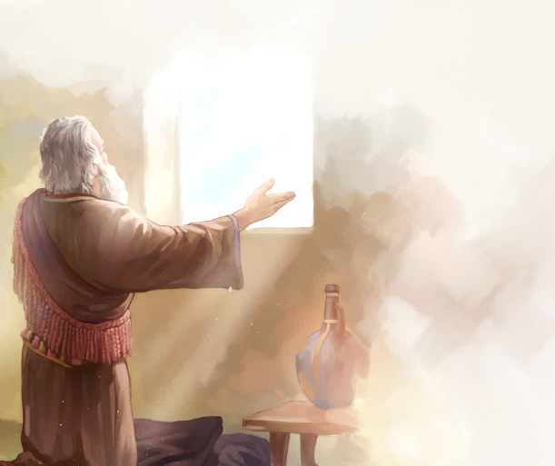
ดาเนียล

Slide 5

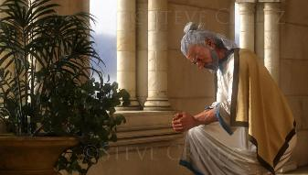
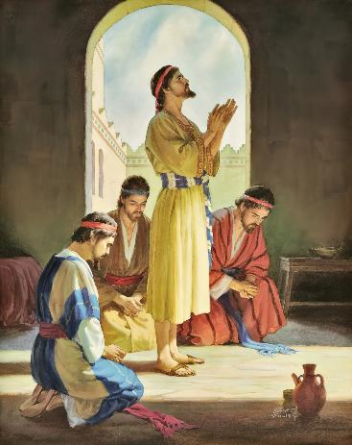
















การอธิษฐานในยามที่อันตราย
“แล้ว​ข้าพ​เจ้า​ก็​หัน​หน้า​ไป​หา​พระ​เจ้า​องค์​เจ้า​นาย แสวง​หา​ด้วย​การ​อธิษ​ฐาน​และ​การ​วิง​วอน ทั้ง​ด้วย​การ​อด​อา​หาร และ​นุ่ง​ห่ม​ผ้า​กระ​สอบ​และ​นั่ง​บน​ขี้​เถ้า” (ดนล. 9:3 )
เพราะความไว้วางใจในพระเจ้า ดาเนียลจึงได้รับสติปัญญา ความสามารถในการตีความความฝัน และปัญญา (ดาเนียล 1:8, 17, 20) เมื่อชีวิตของเขาและเพื่อนๆ ตกอยู่ในอันตราย เขาจึงหันไปหาพระเจ้าด้วยการอธิษฐาน (ดาเนียล 2:17-23)
หลังจากใช้ชีวิตด้วยการอธิษฐาน ดาเนียลได้รับคุณลักษณะอะไรบ้าง (ดาเนียล 6:3-5)?
ควา มซื่อสัตย์สุจริต
ผู้บริหารที่ดี
ความจงรักภักดี
ปราศจากนิสัยเสียใดๆ
ความไม่ย่อท้อ
ความขยันหมั่นเพียร
ความน่าเชื่อถือ
ความนับถือ

Slide 6

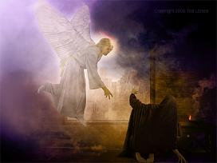
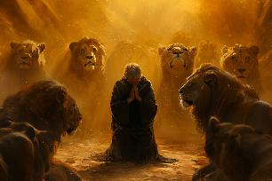
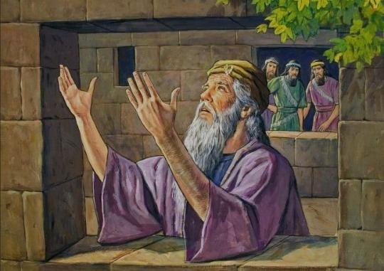
อธิษฐานในยามที่อันตราย
“แล้ว​ข้าพ​เจ้า​ก็​หัน​หน้า​ไป​หา​พระ​เจ้า​องค์​เจ้า​นาย แสวง​หา​ด้วย​การ​อธิษ​ฐาน​และ​การ​วิง​วอน ทั้ง​ด้วย​การ​อด​อา​หาร และ​นุ่ง​ห่ม​ผ้า​กระ​สอบ​และ​นั่ง​บน​ขี้​เถ้า” (ดนล. 9:3 )
สวรรค์ทรงรับฟังคำอธิษฐานของดาเนียล (ดาเนียล 9:20-23; 10:12) ศัตรูจะทำร้ายเขาได้ก็ต่อเมื่อทำลายพันธนาการนี้เท่านั้น (ดาเนียล 6:5-7)
เมื่อเผชิญกับภัยคุกคามถึงชีวิตครั้งใหม่นี้ ดาเนียลก็ยังคงรักษาการอธิษฐานของตนไว้ (ดาเนียล 6:10)
เขามีความสม่ำเสมอ อธิษฐานวันละสามครั้ง
เป็นสิ่งที่คาดเดาได้ คือเปิดหน้าต่างหันไปทางเยรูซาเล็ม
เขามีธรรมเนียมเฉพาะ คืออธิษฐานโดยคุกเข่า
เน้นที่การขอบคุณและการวิงวอน

Slide 7

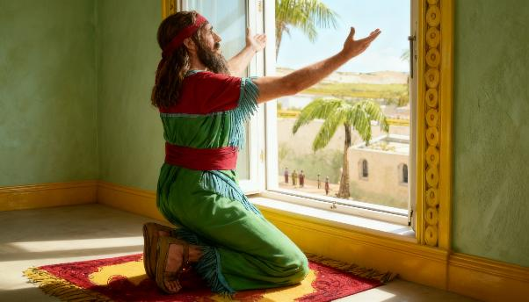
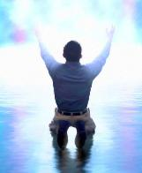

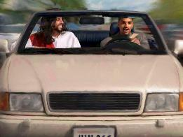
การอธิษฐานด้วยท่าทีที่ถูกต้อง
“เมื่อ​ดา​เนียล​ทราบ​ว่า​กษัตริย์​ลง​พระ​นาม​ใน​หนัง​สือ​สำ​คัญ​นั้น​แล้ว ท่าน​ก็​กลับ​บ้าน ซึ่ง​มี​หน้า​ต่าง​ห้อง​ชั้น​บน​เปิด​ตรง​ไป​ยัง​กรุง​เย​รู​ซา​เล็ม และ​ท่าน​ก็​คุก​เข่า​ลง​วัน​ละ 3 ครั้ง อธิษ​ฐาน​และ​ขอบ​พระ​คุณ​พระ​เจ้า​ของ​ท่าน​อย่าง​ที่​เคย​ทำ​เสมอ” (ดนล. 6:10 )
เมื่อเราอธิษฐาน เราพูดกับพระเจ้าเหมือนกับว่าเรากำลังพูดคุยกับเพื่อน แต่พระเจ้าไม่เหมือนเรา พระองค์ทรงเป็นพระราชาแห่งจักรวาล
ด้วยเหตุนี้ ธรรมเนียมของดาเนียลคือการคุกเข่าต่อหน้าพระองค์เพื่ออธิษฐาน ยอมรับว่าพระองค์ทรงเป็นผู้ปกครองสูงสุดของเขา
เนื่องจากเราสามารถอธิษฐานต่อพระเจ้าได้ในทุกสถานการณ์และทุกเวลา จึงไม่จำเป็นเสมอไปที่จะต้องทำเช่นนั้น
การหลับตาช่วยให้เรามีสมาธิในการอธิษฐานมากขึ้น แต่ในบางสถานการณ์ก็เป็นไปไม่ได้ (เช่น ขณะเดิน ขณะขับรถ เป็นต้น)
สิ่งสำคัญคือ การอธิษฐานของเราต้องทำด้วยความเคารพที่พระเจ้าทรงสมควรได้รับ

Slide 8

อธิษฐานด้วยท่าทีที่ถูกต้อง
“เมื่อ​ดา​เนียล​ทราบ​ว่า​กษัตริย์​ลง​พระ​นาม​ใน​หนัง​สือ​สำ​คัญ​นั้น​แล้ว ท่าน​ก็​กลับ​บ้าน ซึ่ง​มี​หน้า​ต่าง​ห้อง​ชั้น​บน​เปิด​ตรง​ไป​ยัง​กรุง​เย​รู​ซา​เล็ม และ​ท่าน​ก็​คุก​เข่า​ลง​วัน​ละ 3 ครั้ง อธิษ​ฐาน​และ​ขอบ​พระ​คุณ​พระ​เจ้า​ของ​ท่าน​อย่าง​ที่​เคย​ทำ​เสมอ” (ดนล. 6:10 )
ในพระคัมภีร์ เราพบตัวอย่างของผู้คนที่อธิษฐานในรูปแบบต่างๆ ตามสถานการณ์เฉพาะของแต่ละคน
เยโฮชาฟัทอธิษฐานขณะยืนอยู่ต่อหน้าประชาชน (2 พงศาวดาร 20:5)
ดาวิดนั่งต่อหน้าพระเจ้าเพื่อขอบพระคุณ
(2 ซามูเอล 7:18)
โซโลมอนอธิษฐานขณะคุกเข่าและยกมือขึ้น
(1 พงศ์กษัตริย์ 8:54)
ประชาชนก้มลงอธิษฐานที่พื้น
(เนหะมีย์ 8:6)
ดาวิดอธิษฐานขณะนอนราบอยู่บนเตียง
(1 พงศ์กษัตริย์ 1:47)
เนหะมีย์ยืนและอธิษฐานเงียบๆ ต่อหน้ากษัตริย์
(เนหะมีย์ 2:1-4)
ไม่ว่าเราจะมีจุดยืนอย่างไร พระคัมภีร์กระตุ้นให้เราอธิษฐานอย่างไม่หยุดหย่อน (1 เธสะโลนิกา 5:17) อย่างเพียรพยายาม (โคโลสี 4:2) และอย่างสม่ำเสมอ (โรม 12:12)

Slide 9

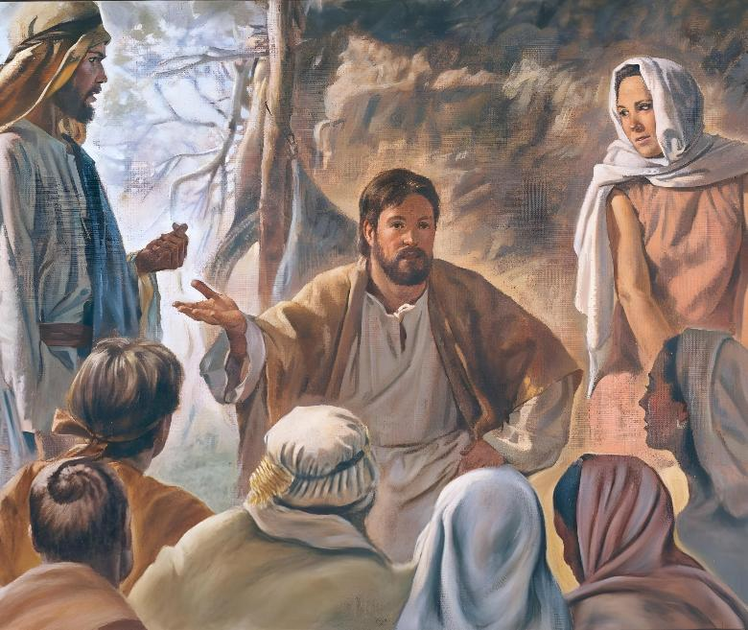
เอโนค

Slide 10

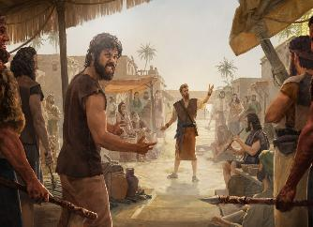
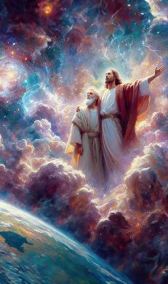
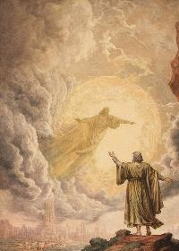
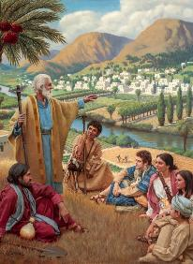
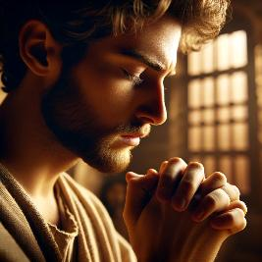
ชีวิตแห่งการอธิษฐาน
“เอโนคดำเนิน​กับ​พระ​เจ้า​แล้ว​ก็​หาย​ไป​เพราะ​พระ​เจ้า​ทรง​รับ​เขา​ไป”
(ปฐก. 5:24)
เอโนคมีชีวิตอยู่ในช่วงเวลาที่ยากลำบาก เมื่อความชั่วร้ายของมนุษย์ยุคก่อนน้ำท่วมโลกเพิ่มมากขึ้น เมื่อบุตรชายของเขาเกิดมา ความเข้าใจในพระเจ้าของเขาก็ขยายกว้างขึ้น และการสนทนากับพระองค์ก็เข้มข้นขึ้น (ปฐมกาล 5:21-24)
การอธิษฐานเป็นปัจจัยสำคัญในความสัมพันธ์นั้น ยิ่งงานของเขาหนักหน่วงและเร่งด่วนมากเท่าไร การอธิษฐานของเขาก็ยิ่งสม่ำเสมอและร้อนแรงมากขึ้นเท่านั้น บางครั้งเขาจะปลีกตัวไปยังสถานที่เงียบสงบเพื่อสนทนากับพระเจ้ามากขึ้น อย่างไรก็ตาม เขาก็กลับมาหาผู้คนเสมอเพื่อแบ่งปันความรู้เกี่ยวกับพระเจ้ากับพวกเขา
พระเจ้าทรงได้ยินเราทั้งในความวุ่นวายของชีวิตประจำวันและในความเงียบสงบของการปลีกวิเวก ไม่มีที่ใดบนโลกที่พระองค์ไม่สามารถมองเห็นและได้ยินเราได้ เราสามารถแสดงการอธิษฐานของเราด้วยคำพูด (ซึ่งช่วยให้เรามีสมาธิ) หรือเราสามารถทำได้ในความเงียบ (ซึ่งช่วยให้เราแสดงความคิดของเรา) สิ่งสำคัญคืออย่าหยุดสื่อสารกับพระเจ้าในการอธิษฐาน

Slide 11

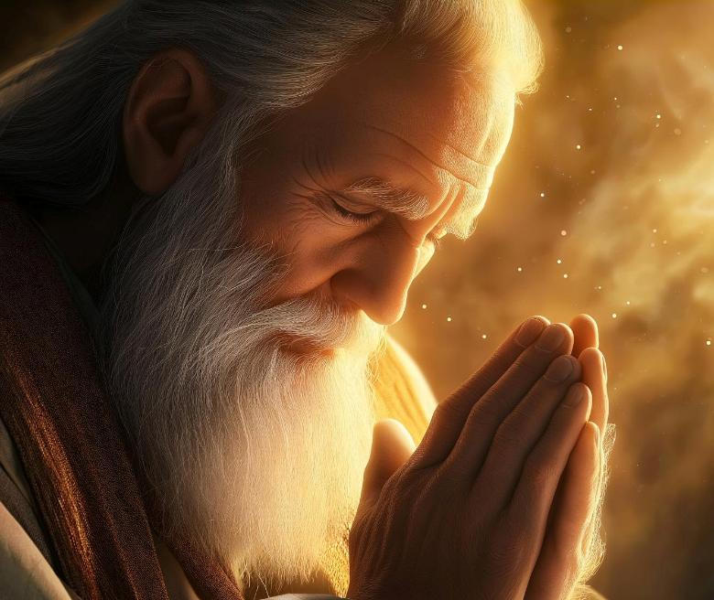
โมเสส

Slide 12


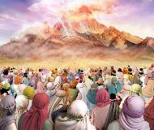
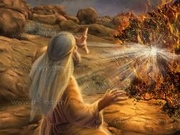
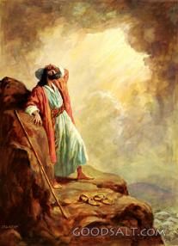
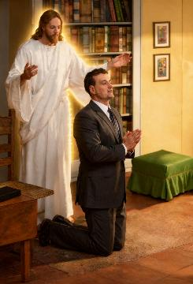
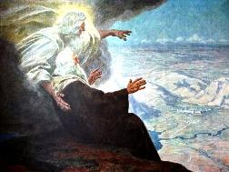
สนทนากับพระเจ้า
“ตั้ง​แต่​นั้น​มา​ก็​ไม่​มี​ผู้​เผย​พระ​วจนะ​คน​ใด​เกิด​ขึ้น​ใน​อิส​รา​เอล​เสมอ​โมเสส ผู้​ซึ่ง​พระ​ยาห์​เวห์​ทรง​รู้​จัก​หน้า​ต่อ​หน้า” (ฉธบ. 34:10 )
เมื่อชาวอิสราเอลได้ยินเสียงของพระเจ้าตรัสจากภูเขาซีนาย พวกเขาก็ขอร้องพระองค์ว่าอย่าตรัสกับพวกเขาโดยตรงอีก เพราะพวกเขากลัวตายเพราะเสียงของพระองค์ (อพยพ 20:18-19)
แต่สำหรับโมเสสแล้วไม่เป็นเช่นนั้น เขาได้พูดคุยกับพระเจ้าต่อหน้า (เฉลยธรรมบัญญัติ 34:10) เป็นเวลา 40 ปี (ตั้งแต่พุ่มไม้ที่ลุกไหม้จนกระทั่งเขาตาย) โมเสสและพระเจ้าได้สนทนากันเป็นการส่วนตัวเป็นประจำ (อพยพ 33:9-11)
พระคัมภีร์บันทึกช่วงเวลา 40 วันหลายช่วงที่พระเจ้าทรงให้คำแนะนำเฉพาะเจาะจงแก่โมเสสเกี่ยวกับการสร้างพลับพลาและทรงสื่อสารกฎหมายต่างๆ แก่เขา ในระหว่างการสนทนาเหล่านี้ โมเสสยังได้อธิษฐานวิงวอนเพื่อประชาชนด้วย
เราไม่มีโอกาสได้พูดคุยกับพระเจ้าต่อหน้า แต่การอธิษฐานช่วยเติมเต็มช่องว่างนั้นโดยทำให้เราสามารถสื่อสารกับพระองค์ได้โดยตรง

Slide 13

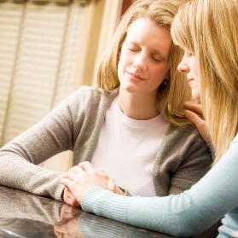

การอธิษฐานวิงวอน
“พระ​ยาห์​เวห์​ทรง​พระ​พิโรธ​อาโรน​มาก พระ​องค์​จะ​ทรง​ทำลาย​เขา​เช่น​กัน ใน​เวลา​นั้น​ข้าพ​เจ้า​ก็​อธิษ​ฐาน​เผื่อ​อา​โรน​ด้วย” (ฉธบ. 9:20)
การอธิษฐานวิงวอนคือการที่เราอธิษฐานเพื่อคนอื่น (ยากอบ 5:16; มัทธิว 5:44; 1 ทิโมธี 2:1-4)
โมเสสได้อธิษฐานวิงวอนต่อพระเจ้าเพื่อผู้อื่นในหลายโอกาสและด้วยเหตุผลที่แตกต่างกัน:
สำหรับสมาชิกในครอบครัวของพวกเขา
⁕ เพราะบาปของอาโรน
(เฉลยธรรมบัญญัติ 9:20)
⁕ เพราะการบ่นของมารีย์
(กันดารวิถี 12:10-13)
สำหรับประชาชนทั้งหลาย
⁕ เมื่อพวกเขากระหายน้ำ
(อพยพ 15:24-25)
⁕ เมื่อพวกเขาหิว (กันดารวิถี 11:11-13)
⁕ เมื่อพวกเขากระทำบาป
(อพยพ 32:30-32)
อะไรเป็นแรงจูงใจให้โมเสสอธิษฐานเพื่อผู้อื่น?
สิ่งเดียวกันนี้ควรเป็นแรงจูงใจให้เราเช่นกัน: ความรักต่อผู้ที่เราอธิษฐานเผื่อ

Slide 14

“เราควรอธิษฐานภาวนาในครอบครัว และเหนือสิ่งอื่นใด เราต้องไม่ละเลยการอธิษฐานภาวนาในที่ลับ เพราะนี่คือชีวิตของจิตวิญญาณ ซึ่งจิตวิญญาณจะเจริญเติบโตไม่ได้หากละเลยการอธิษฐานภาวนา การอธิษฐานภาวนาในครอบครัวหรือในที่สาธารณะเพียงอย่างเดียวไม่เพียงพอ ในความเงียบสงบ จงเปิดใจให้พระเจ้าได้ทรงพิจารณา การอธิษฐานภาวนาในที่ ลับนั้นมีเพียงพระเจ้าผู้ทรงฟังคำอธิษฐานเท่านั้นที่จะได้ยิน ไม่มีผู้ใดอยากรู้อยากเห็นที่จะรับฟังคำวิงวอนเช่นนี้ ในการอธิษฐานภาวนาในที่ลับ จิตวิญญาณจะเป็นอิสระจากอิทธิพลรอบข้าง เป็นอิสระจากความตื่นเต้น ซึ่งจะเข้าถึงพระเจ้าอย่างสงบแต่ด้วยความศรัทธาอย่างแรงกล้า อิทธิพลที่หวานชื่นและยั่งยืนจะมาจากพระองค์ผู้ทรงเห็นในที่ลับ ผู้ทรงเปิดพระโสตฟังคำอธิษฐานที่เกิดขึ้นจากหัวใจของเรา”
EGW (Steps to Christ, p. 98)

